Slide 1

Notes:
13/11/11

Slide 2

H. Curtis, N. S. Barnes, A. Schnek, A. Massarini
Il nuovo Invito alla biologia.blu
Notes:
13/11/11

Slide 3
Capitolo E3
La fotosintesi
clorofilliana
Curtis et al., Il nuovo Invito alla biologia.blu © Zanichelli editore 2017
Notes:
13/11/11

Slide 4
Lezione 1
La fotosintesi:
una visione d’insieme
Curtis et al., Il nuovo Invito alla biologia.blu © Zanichelli editore 2017
Notes:
13/11/11

Slide 5
Gli organismi autotrofi
Gli organismi fotosintetici sono autotrofi, non assumono le sostanze organiche dagli alimenti ma le sintetizzano utilizzando:
una fonte di energia (luce);
una fonte di carbonio (CO₂);
acqua.
Uno dei prodotti i questo processo è l’ossigeno gassoso.
CO₂ + H₂O + luce → C₆H₁₂O₆ + H₂O + O₂
Curtis et al., Il nuovo Invito alla biologia.blu © Zanichelli editore 2017
Notes:
13/11/11

Slide 6
I cloroplasti /1
I cloroplasti sono organuli cellulari che si trovano nelle cellule vegetali.
Sono circondati da due membrane, separate da uno spazio.
La membrana esterna è permeabile a piccole molecole, mentre quella interna forma una barriera molto selettiva.
La membrana interna racchiude lo stroma, dove si trovano i tilacoidi. I dischi tilacoidali racchiudono uno spazio chiamato lume.
Curtis et al., Il nuovo Invito alla biologia.blu © Zanichelli editore 2017
Notes:
13/11/11

Slide 7
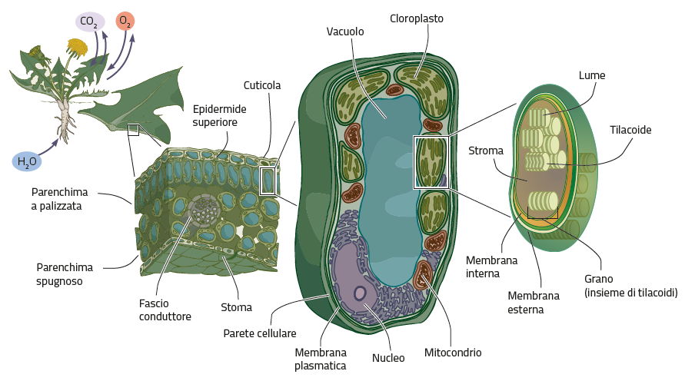
I cloroplasti /2
Curtis et al., Il nuovo Invito alla biologia.blu © Zanichelli editore 2017
Notes:
13/11/11

Slide 8
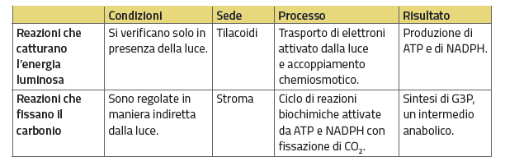
Le fasi della fotosintesi /1
La fotosintesi si svolge in due fasi principali:
fase luminosa (sui tilacoidi)
fase di fissaggio del carbonio, indipendente dalla luce (stroma).
Curtis et al., Il nuovo Invito alla biologia.blu © Zanichelli editore 2017
Notes:
13/11/11

Slide 9
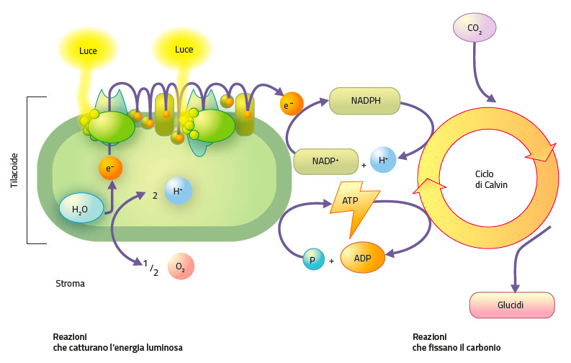
Fasi della fotosintesi /2
Curtis et al., Il nuovo Invito alla biologia.blu © Zanichelli editore 2017
Notes:
13/11/11

Slide 10
Lezione 2
La fase dipendente dalla luce
Curtis et al., Il nuovo Invito alla biologia.blu © Zanichelli editore 2017
Notes:
13/11/11

Slide 11
I pigmenti
Pigmento: sostanza in grado di assorbire luce.
Pigmenti fotosintetici:
clorofilla a: è la più diffusa, coinvolta nella trasformazione dell’energia luminosa in energia chimica;
clorofilla b: piante, alghe verdi;
clorofilla c: alghe brune;
carotenoidi: carote, zucche;
ficobiline:ne esistono due tipi: ficocianina e ficoeritrobilina, che producono rispettivamente una colorazione blu e rossa, pigmenti presenti in alghe rosse e cianobatteri.
Curtis et al., Il nuovo Invito alla biologia.blu © Zanichelli editore 2017
Notes:
13/11/11

Slide 12
I fotosistemi /1
Nelle reazioni della fotosintesi dipendenti dalla luce si produce un flusso di elettroni che ha come risultato la produzione di ATP e NADPH.
Tale flusso dipende dai fotosistemi, composti da:
complesso antenna;
centro di reazione (clorofilla a).
Esistono due tipi di fotosistemi, distinti secondo la lunghezza d’onda che assorbono (fotosistema I e II).
Curtis et al., Il nuovo Invito alla biologia.blu © Zanichelli editore 2017
Notes:
13/11/11

Slide 13
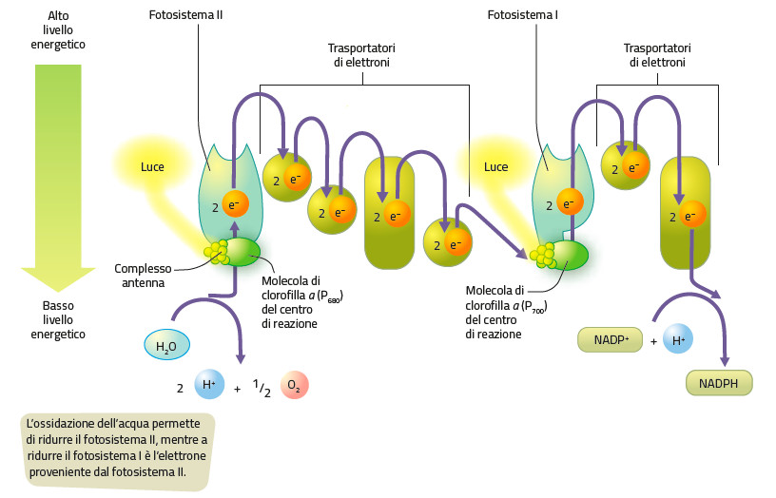
I fotosistemi /2
Curtis et al., Il nuovo Invito alla biologia.blu © Zanichelli editore 2017
Notes:
13/11/11

Slide 14
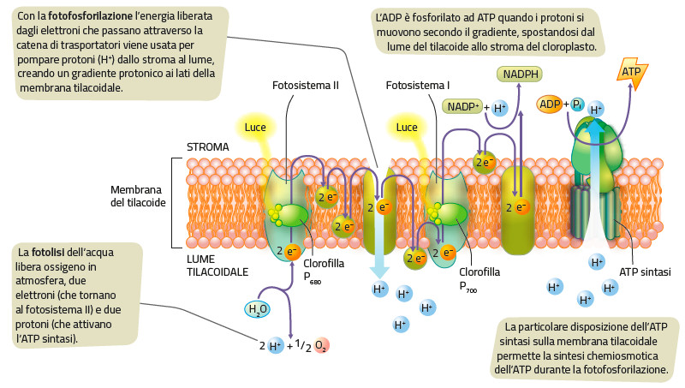
Il flusso di elettroni /1
Quando i due fotosistemi lavorano assieme in modo simultaneo e continuo si ha un flusso non ciclico di elettroni.
Curtis et al., Il nuovo Invito alla biologia.blu © Zanichelli editore 2017
Notes:
13/11/11

Slide 15
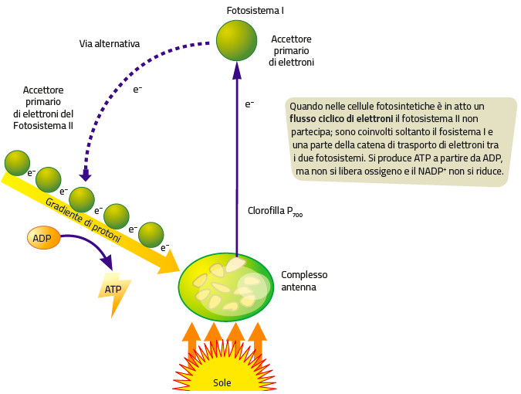
Il flusso di elettroni /2
Quando il fotosistema I può lavorare in modo indipendente dal fotosistema II si ha un flusso ciclico di elettroni.
Curtis et al., Il nuovo Invito alla biologia.blu © Zanichelli editore 2017
Notes:
13/11/11

Slide 16
Lezione 3
La fase indipendente dalla luce
Curtis et al., Il nuovo Invito alla biologia.blu © Zanichelli editore 2017
Notes:
13/11/11

Slide 17
Il ciclo di Calvin /1
La riduzione o fissazione del carbonio si verifica nello stroma in forma ciclica: il ciclo di Calvin.
Ogni volta che si completa un ciclo si rigenera il composto iniziale (ribulosio bisfosfato).
Ogni sei giri del ciclo si forma una molecola di zucchero a 6 atomi di carbonio.
Curtis et al., Il nuovo Invito alla biologia.blu © Zanichelli editore 2017
Notes:
13/11/11

Slide 18
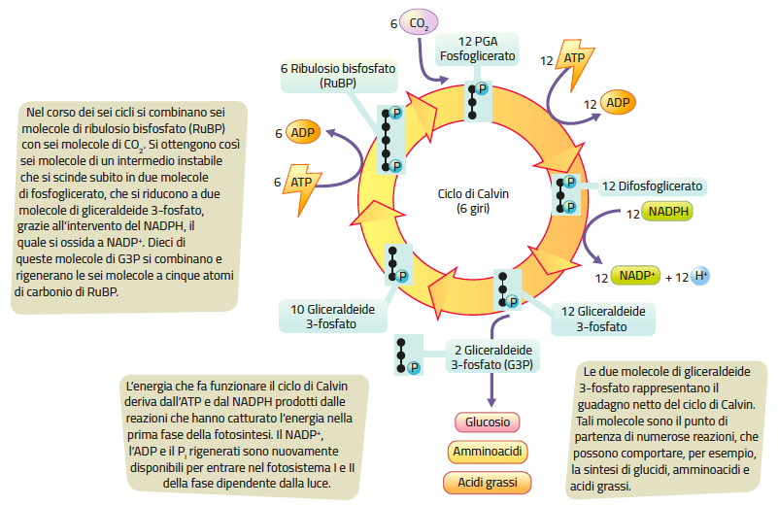
Il ciclo di Calvin /2
Curtis et al., Il nuovo Invito alla biologia.blu © Zanichelli editore 2017
Notes:
13/11/11

Slide 19
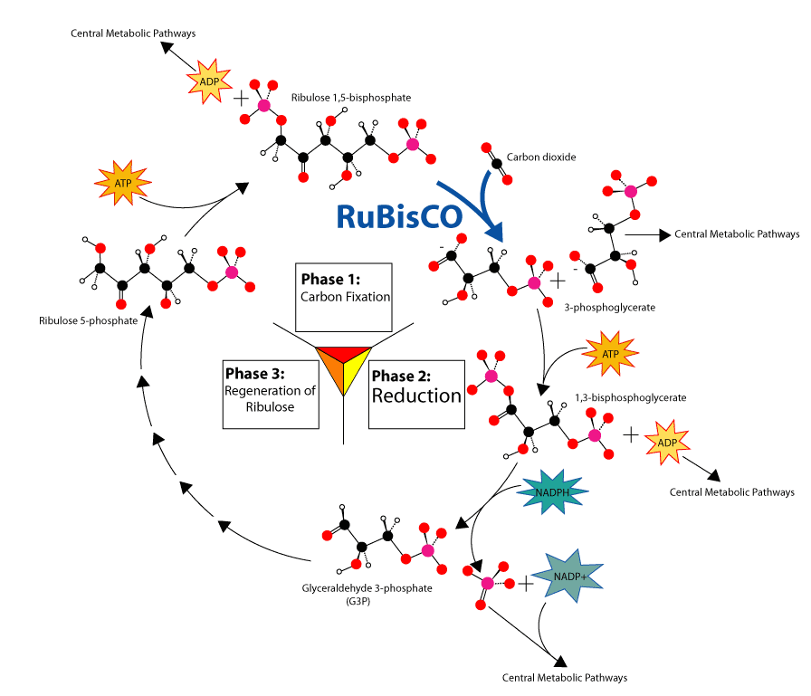
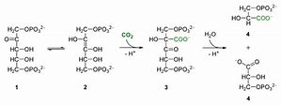
Grazie alle reazioni tipiche della fase luce-dipendente della Fotosintesi Clorofilliana, all’interno del cloroplasto troviamo una molecola di ribulosio difosfato (RuBP) che è uno zucchero caratterizzato da 5 atomi di carbonio. Tale molecola si lega con una molecola di CO2 andando a formare un composto instabile con 6 atomi di carbonio, il quale a sua volta si lega con una molecola di acqua producendo due molecole di fosfogliceraldeide (PGAL).
13/11/11

Slide 20
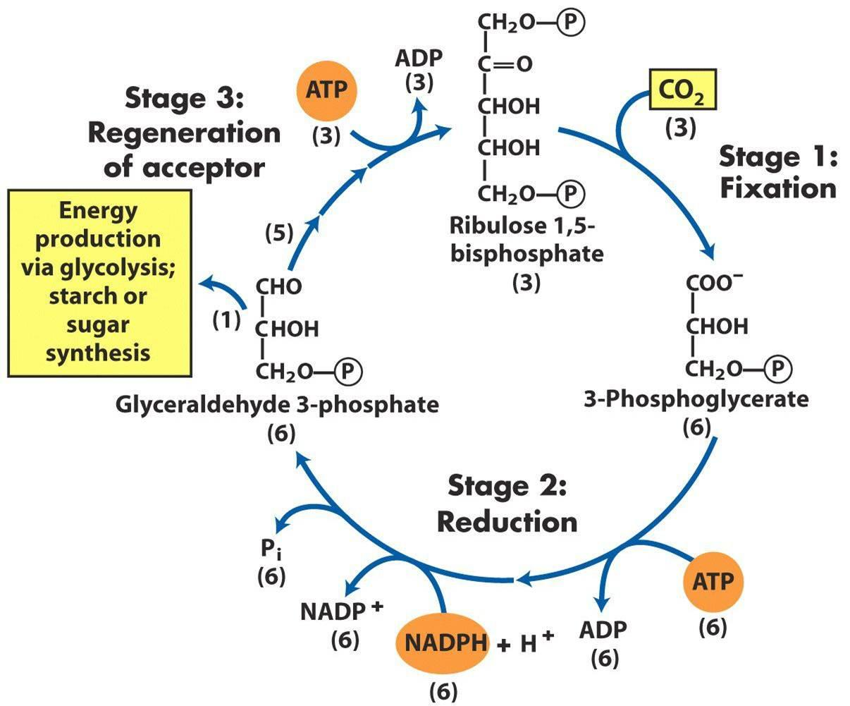
Tale legame è reso possibile dalla presenza del NADPH e dell’ATP, che alla fine del Ciclo di Calvin esauriscono la loro carica, si trasformano in ADP e NADP+ e sono così pronti per rientrare nella fase luminosa della fotosintesi clorofilliana.
Delle 12 molecole di PGAL ottenute durante il ciclo di Calvin, dieci vengono impiegate nuovamente per produrre molecole di RuBP e due si combinano per formare una molecola di glucosio. Questo è il prodotto finale della fotosintesi clorofilliana e come vedremo tra poco il glucosio può essere utilizzato per diversi scopi.
13/11/11

Slide 21
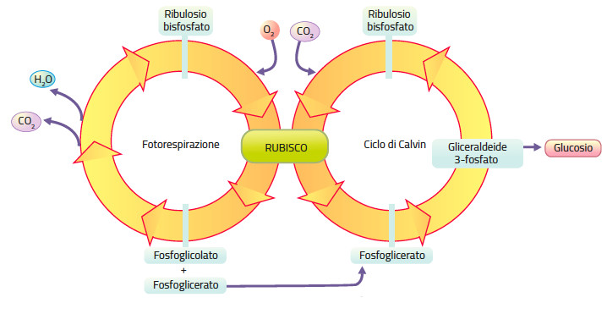
La fotorespirazione
Quando la concentrazione di CO₂ nella foglia si abbassa in relazione alla concentrazione di O₂, l’enzima rubisco catalizza la fotorespirazione: in presenza di luce consuma ossigeno e libera CO₂ e H₂O.
Curtis et al., Il nuovo Invito alla biologia.blu © Zanichelli editore 2017
Notes:
13/11/11

Slide 22
Per fotorespirazione si indica quel processo metabolico respirativo che le piante con ciclo C3 attuano alla luce, e continuano per un breve periodo anche al buio, per eliminare l'ossigeno in eccesso.
Le alte pressioni di ossigeno atmosferico provocano uno stop della fotosintesi, al fine di prevenire la formazione di radicali liberi, dannosissimi alle cellule; via via che queste pressioni diminuiscono, in favore della pressione cellulare di anidride carbonica, il processo fotosintetico aumenta la sua attività. Il perché è da ricercarsi nell'ambiguo meccanismo di funzionamento della ribulosiodifosfato carbossilasi (enzima chiave nella carbossilazione nel ciclo di Calvin).
Comunemente la ribulosiodifosfato carbossilasi ha un'azione che ad alte concentrazioni di ossigeno predilige svolgere il compito di ossidasi, ovvero l'eliminazione dell'ossigeno in eccesso, anziché prender parte al ciclo di Calvin, il cui scopo è invece la fissazione dell'anidride carbonica. In pratica, sulla RuDP Carbossilasi (o anche Rubisco) gravita un meccanismo competitivo tra molecole di CO₂ e molecole di O₂, basato sulle loro concentrazioni.
Il ciclo fotorespirativo si articola in tre differenti organuli dei tessuti verdi delle cellule vegetali; il cloroplasto, il perossisoma ed il mitocondrio. Al termine del processo la pianta riesce a recuperare il 75% del carbonio che altrimenti andrebbe perso in un composto a C2. La fotorespirazione, invece, risulta essere sfavorita da basse concentrazioni di O2 e alte di CO2, mentre, favorita da alte concentrazioni di O2 e basse di CO2.
13/11/11

Slide 23
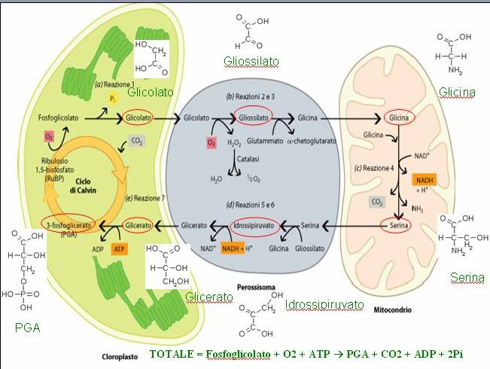
13/11/11

Slide 24
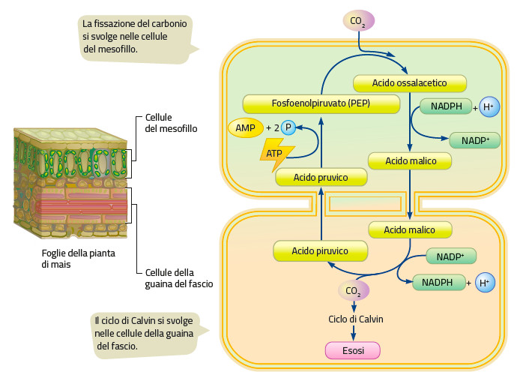
Le piante C₄
Alcune piante tropicali, chiamate piante C₄,
Ad es mais e canna da zucchero, sono adattate a:
elevata intensità luminosa;
alte temperature o siccità;
CO₂ poco disponibile per la fotosintesi.
Curtis et al., Il nuovo Invito alla biologia.blu © Zanichelli editore 2017
Notes:
13/11/11

Slide 25
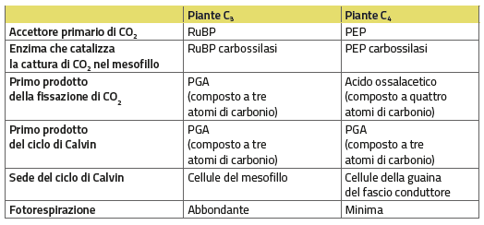
Le piante C₄
Il CO₂, invece di entrare direttamente nel ciclo di Calvin, si lega prima a un composto a tre atomi di carbonio (fosfoenolpiruvato o PEP), formandone uno a quattro atomi di carbonio (l’ossalacetato), che poi si converte in malato.
Confronto tra la fotosintesi nelle piante C₃ e C₄
Curtis et al., Il nuovo Invito alla biologia.blu © Zanichelli editore 2017
Notes:
13/11/11

Slide 26
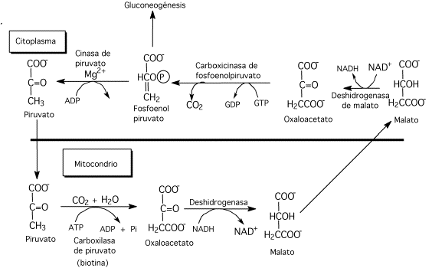
Le piante C4 hanno sviluppato un meccanismo più efficiente per far arrivare la CO₂ all'enzima Rubisco. L'enzima PEP Carbossilasi nelle cellule del mesofillo catalizza la reazione tra CO₂ e PEP formando ossalacetato, un composto a 4 atomi di carbonio (che danno il nome al ciclo). L'ossalacetato ad opera di una deidrogenasi si riduce a malato che diffonde attraverso i plasmodesmi nelle cellule adiacenti (quelle della guaina del fascio). Qui viene decarbossilato (cede un carbossile al ribulosio-1-5-difosfato). Qui poi il Ciclo di Calvin fissa per mezzo dell'enzima rubisco la CO₂ riducendola a glucosio. Il piruvato, formato dalla decarbossilazione dell'ossalacetato, torna alle cellule del mesofillo dove viene fosforilato dall'ATPper formare nuovamente acido fosfoenolpiruvico e mantenere attivo il ciclo.
13/11/11

Slide 27
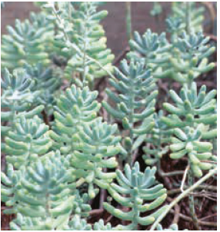
Le piante CAM
Un altro adattamento alla siccità estrema è quello del metabolismo acido delle crassulacee (fotosintesi CAM) in cui le piante aprono gli stomi di notte e li chiudono durante il giorno.
In questo caso la compartimentazione è temporale e non fisica, come è invece nel caso delle piante C₄.
Curtis et al., Il nuovo Invito alla biologia.blu © Zanichelli editore 2017
Notes:
13/11/11

Slide 28
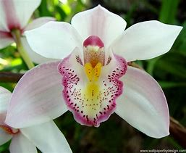
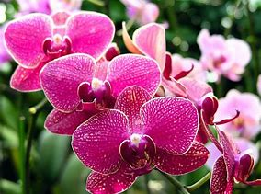
Le piante CAM (ananas, orchidea, cactus) si sono adattate a vivere ad ambienti estremi quali quelli desertici ed il loro acronimo sta per METABOLISMO ACIDO DELLE CRASSULACEE. Hanno modificato alcune caratteristiche per limitare gli effetti negativi dovuti a temperature troppo elevate e a basse percentuali di umidità; ad esempio presentano cellule con grossi vacuoli per contenere più elevati volumi di acqua, cuticole spesse per limitare la traspirazione, chiusura degli stomi di giorno e apertura di notte.
Quando di notte gli stomi sono aperti, entrano concentrazioni di CO2 che si fissano per la formazione di ossalacetato e quindi malato che viene accumulato nel vacuoli; durante le ore di luce, quando dal processo fotosintetico si ottengono ATP e NADPH, il malato viene decarbossilato e quindi funge da donatore di CO2.
La concentrazione di CO2 aumenta e ciò induce la pianta a chiudere gli stomi e limitare le perdite di acqua
13/11/11

Slide 29
Lezione 4
Il bilancio della fotosintesi
Curtis et al., Il nuovo Invito alla biologia.blu © Zanichelli editore 2017
Notes:
13/11/11

Slide 30
I prodotti della fotosintesi
Il prodotto principale della fotosintesi è il glucosio, precursore del saccarosio, la molecola che dalle foglie trasporta il nutrimento alle parti della pianta che non fanno la fotosintesi.
Il CO₂ è l’unica fonte di carbonio per l’organismo vegetale e da esso derivano tutti gli atomi di carbonio di ogni enzima proteico, DNA, lipidi e qualunque sostanza organica vegetale.
Curtis et al., Il nuovo Invito alla biologia.blu © Zanichelli editore 2017
Notes:
13/11/11

Slide 31
Velocità di fotosintesi e respirazione
Nelle piante avvengono sia la fotosintesi che la respirazione cellulare, strettamente collegate tra loro.
Affinché le piante possano crescere, la fotosintesi deve essere più veloce della respirazione cellulare. Considerando poi che una gran parte delle piante non compie fotosintesi, per crescere e riprodursi le piante hanno bisogno di un tasso fotosintetico molto più alto di quello respiratorio.
Curtis et al., Il nuovo Invito alla biologia.blu © Zanichelli editore 2017
Notes:
13/11/11

